Slide 1
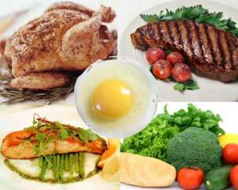
«Строение и функции белков»
Учитель химии МБОУ ООШ№81
г.Краснодар Ицкович Т.Я

Slide 2
Элементарный состав белков
Аминокислоты- мономеры белка
С (углерод) – 50-55%;
О (кислород) – 21-24%;
N (азот) – 15-17% (≈ 16%);
Н (водород) – 6-8%;
S (сера)– 0-2%.
Азот - это постоянный компонент белков и по его количеству можно определить содержание белка в тканях.
Содержание белков в органах человека составляет в среднем 18-20% сырой массы ткани.
В пересчете на сухой остаток - мышцы – до 80%, сердце – 60%, печень – 72%, легкие , селезенка – 82 – 84%.
В состав большинства белков входят 20 разных аминокислот из около 170 известных.
Как из 33 букв алфавита мы можем составить бесконечное число слов, так из 20 аминокислот – бесконечное множество белков. В организме человека насчитывается до 100 000 белков.

Slide 3
Аминокислоты
Заменимые
Незаменимые
Заменимые аминокислоты могут синтезироваться в организме.
Потребность организма осуществляется за счет поступления белков пищи.
К заменимым аминокислотам относятся аланин, аспарагин, аспарагиновая кислота, глицин, глютамин, глютаминовая кислота,тирозин, цистеин, цистин и др.
Незаменимыми для взрослого здорового человека являются 8 аминокислот: валин, изолейцин, лейцин, лизин, метионин, треони́н, триптофан и фенилалани́н.
Для детей незаменимыми также являются аргинин и гистидин.
Не могут быть синтезированы в организме.

Slide 4
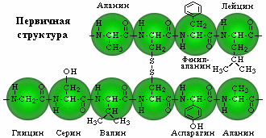
Аминокислота- амфотерное соединение
Первичная структура белков
Первичная структура - определенная последовательность
аминокислотных остатков в полипептидной цепи. Связи между аминокислотами ковалентные, а следовательно очень прочные
NH 3- АМИНОГРУППА
(свойства основания
- COOH КАРБОКСИЛЬНАЯ ГРУППА
(свойства кислот

Slide 5
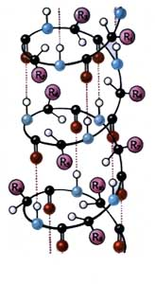
Вторичная структура-белка
Третичная структурабелка
Вторичная структура - конформация полипептидной цепи, закрепленная множеством водородных связей между группами N-H и С=О.
Модели вторичной структуры - a-спираль.
Третичная структура - форма закрученной спирали в пространстве

Slide 6
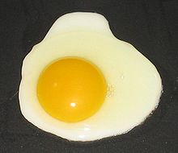
Четверичная структура белка
Денатурация белка
Четвертичная структура - агрегаты нескольких белковых макромолекул (белковые комплексы)
Денатурация белков – это потеря белками их биологических свойств (каталитических, транспортных и т.д.) вследствие изменения структуры белковой молекулы
ренатурация
после устранения воздействия денатурирующего агента белок восстанавливает свою активность.

Slide 7
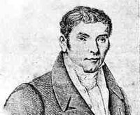
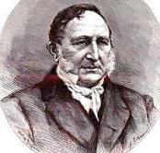
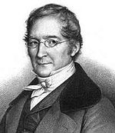
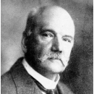
История открытия белков
Браконно Анри –французский химик (29.05. 1780– 13.01.1855)
Впервые термин белковый (albumineise) применительно ко всем жидкостям животного организма использовал, по аналогии с яичным белком, французский физиолог Ф. Кене в 1747 г., и именно в таком толковании термин вошел в 1751 г. в «Энциклопедию» .Дидро и Ж. Д'Аламбера.
Впервые выделил (1820) из гидролизата белка аминокислоты глицин и лейцин.
Джон Дальтон- английский химик
(6 сентября 1766 — 27 июля 1844
Геррит Ян Мульдер
В 1803 г. дает первые формулы белков - альбумина и желатина - как веществ, содержащих азот
Голландский химик — органик, который описал химический состав белков.
Жозеф Луи Гей-Люссак – французский химик (6.12.1778-9.05.1850 Проводит химические анализы белков - фибрина крови, казеина и отмечает сходство их элементного состава
Удостоен в 1910 году Нобелевской премии по физиологии и медицине за создание одной из первых теорий строения белков. высказал предположение, что аминокислоты служат «строительными блоками» при синтезе белков.

Slide 8
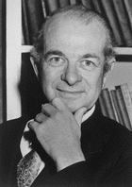
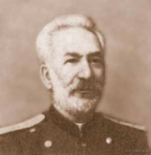
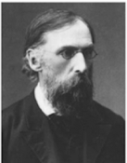
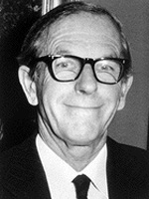
История открытия белков
Лайнус Карл Полинг – американский химик
Данилевский Александр Яковлевич – русский биохимик
Первый учёный, который смог успешно предсказать вторичную структуру белков
1838–1923
Автор теории полипептидного строения белков
ЛЮБАВИН Николай Николаевич – русский химик
Фредерик Сенгер- английский биохимик
Дважды лауреат Нобелевской премии по химии:
1958- «за работы по определению структур белков, особенно инсулина»,
1980- «за вклад в установлении основных последовательностей в нуклеиновых кислотах»
Разработал способ синтеза аминокислот

Slide 9
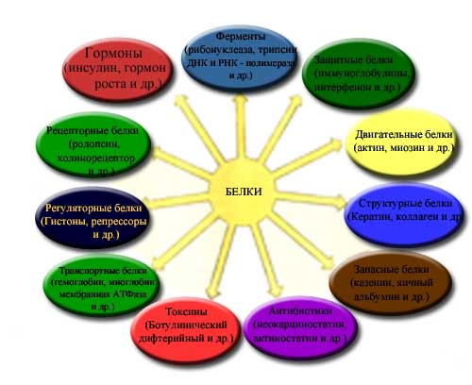
Функции белков в организме
_{Текст слайда}

Slide 10
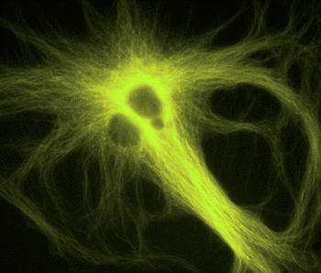
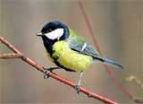
Структурная функция
Структурные белки цитоскелета, как своего рода арматура, придают форму клеткам и многим органоидам и участвуют в изменении формы клеток.
Коллаген и эластин — основные компоненты межклеточного вещества соединительной ткани (например, хряща), а из другого структурного белка кератина состоят волосы, ногти, перья птиц и некоторые раковины.

Slide 11
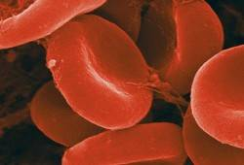
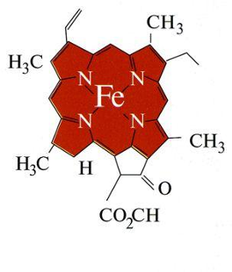
Транспортная функция
Транспортный белок гемоглобин переносит кислород из лёгких к остальным тканям и углекислый газ от тканей к лёгким, а также гомологичные ему белки, найденные во всех царствах живых организмов.
.

Slide 12
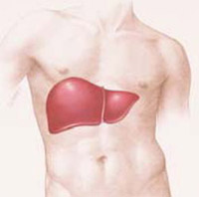
Защитная функция
Химическая защита. Связывание токсинов белковыми молекулами может обеспечивать их детоксикацию.
Особенно важную роль в детоксикации у человека играют ферменты печени, расщепляющие яды или переводящие их в растворимую форму, что способствует их быстрому выведению из организма.
Печень- «чистит» кровь, то есть перестраивает токсин так, чтобы он мог выйти из организма.
Иммунная защита.
Белки, входящие в состав крови и других биологических жидкостей, участвуют в защитном ответе организма как на повреждение, так и на атаку патогенов

Slide 13
Энергетическая функция
Сначала белки распадаются до аминокислот, а затем до конечных продуктов — воды, углекислого газа и аммиака. Однако в качестве источника энергии белки используются только тогда, когда другие источники (углеводы и жиры) израсходованы.

Slide 14
2 вариант.
1. Сколько аминокислот являются незаменимыми для человека?
А) таких аминокислот нет; б) 20; в) 10; г) 7.
2. Между какими группировками аминокислот образуется пептидная связь?
А) между карбоксильными группами соседних аминокислот;
Б) между аминогруппами соседних аминокислот;
В) между аминогруппой одной аминокислоты и карбоксильной группой другой.
Г) между аминогруппой одной аминокислоты и радикалом другой.
3. Какую структуру имеет молекула гемоглобина?
А) первичную; б) вторичную; в) третичную; г) четвертичную.
4. Первичную структуру белка поддерживают связи:
а) пептидные; б) водородные; в) дисульфидные; г) гидрофобные.
5. Вторичная структура белка определяется:
а) спирализацией полипептидной цепи;
б) пространственной конфигурацией полипептидной цепи;
в) числом и последовательностью аминокислот спирализованной цепи;
г). пространственной конфигурацией спирализованной цепи.
6. Третичную структуру белка поддерживают в основном связи:
а) ионные; б) водородные; в) дисульфидные; г) гидрофобные.
7. Назовите белок, который первым был синтезирован искусственно:
а) инсулин; б) гемоглобин; в) каталаза; г) интерферон.
СОСТАВ И ФУНКЦИИ БЕЛКОВ.
Вариант 1.
1. Какие органические вещества в клетке на первом месте по массе?
А) углеводы; б) белки; в) липиды; г) нуклеиновые кислоты.
2. Сколько аминокислот образует все многообразие белков?
А) 170; б) 26; в) 20; г) 10.
3. Первичная структура определяется аминокислотными остатками:
а) числом; б) последовательностью; в) числом и последовательностью; г) видами.
4. Вторичную структуру белка поддерживают в основном связи:
а) пептидные; б) водородные; в) дисульфидные; г) гидрофобные.
5. Третичная структура белка определяется:
а) спирализацией полипептидной цепи;
б) пространственной конфигурацией спирализованной полипептидной цепи;
в) соединением нескольких полипептидных цепей;
г) спирализацией нескольких полипептидных цепей.
6. В поддержании четвертичной структуры белка не принимают участие связи:
а) пептидные; б) водородные; в) ионные; г) гидрофобные.
7. Физико– химические и биологические свойства белка полностью определяет структура:
а) первичная; б) вторичная; в) третичная; г) четвертичная.

Slide 15
Опорный конспект по теме «Белки. Строение и функции белков»

Slide 16
БЕЛКИ – C,H,O,N….S…….Fe
МОНО – АМИНОКИСЛОТА
20 –МАГИЧЕСКИЕ ! ∞
УРОВНИ:
1-ичная
пептидная (послед-ть А/К)
2- ая Н - связи
3-ая гидрофобные
Н – связи
-S-S- связи
4-ая
Hb
11

Slide 17
ДЕНАТУРАЦИЯ
2,3,4
1! 1
Функции:
1.Каталитическая (ферменты)
2. Защитная (иммуноглобулин)
3. Сигнальная(родопсин)
4. Транспортная (гемоглобин)
5.Структурная( коллаген, кератин)
6. Двигательная (актин, миозин)
7. Е (1гр.- 17,6 кДж)
8. Регуляторная (инсулин,гистоны)
9.Запасающая ( казеин)
ренатурация
необратимая
опорный конспект по теме «Белки. Строение и функции белков»

Slide 18
Заключение
Белки это ключевые игроки любой живой системы.
Белки это полимеры, состоящие из 20 разных аминокислот.
Каждый белок собирается в уникальную трехмерную структуру, определяемую его аминокислотной последовательностью.
Белок имеет иерархическое построение своей формы.
Трехмерная структура белка тесно связана с его функцией.
Предопределение трехмерной формы белка будет грандиозным открытием вычислительной биологии.

